Slide 1








UBND QUẬN DƯƠNG KINH
TRƯỜNG TIỂU HỌC ĐA PHÚC
CHÀO MỪNG THẦY, CÔ GIÁO
VỀ DỰ GIỜ
GIÁO DỤC STEM – LỚP 4
Bài : BÌNH TƯỚI NƯỚC NHỎ GIỌT TỰ ĐỘNG
GV THỰC HIỆN: NGUYỄN THỊ OANH

Slide 2





Slide 3
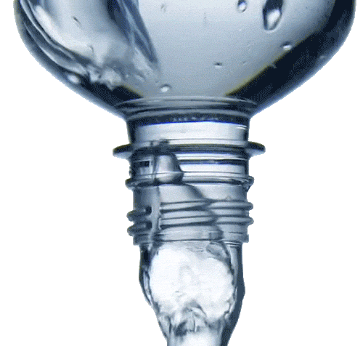
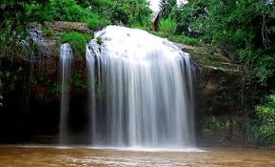
Câu 1: Các hình ảnh sau đây cho thấy tính chất nào của nước?
Nước chảy từ trên xuống và lan ra khắp mọi nơi.

Slide 4
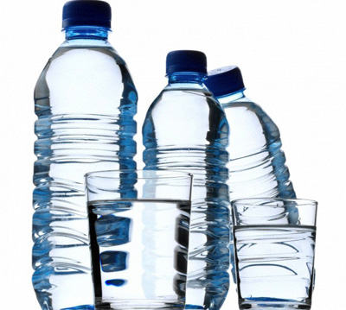
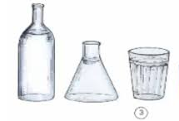
Câu 2. Các hình ảnh sau cho thấy tính chất nào của nước?
Nước không có hình dạng nhất định.

Slide 5
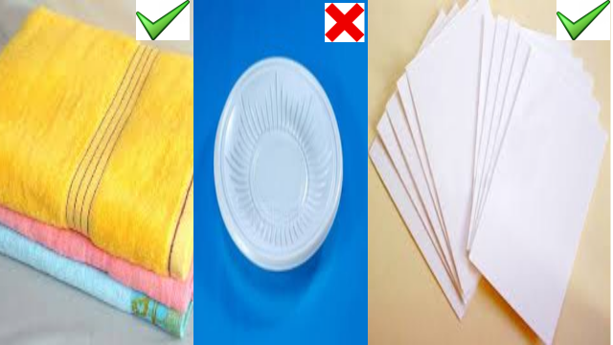
Câu 3. Các hình ảnh sau cho thấy tính chất nào của nước?
Nước thấm qua một số vật.

Slide 6

Bình tưới nhỏ giọt tự động
Bình tưới cây nhỏ giọt tự động
1
2

Slide 7

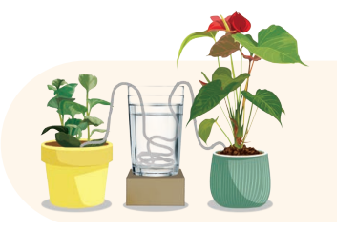

Slide 8

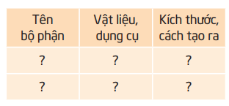
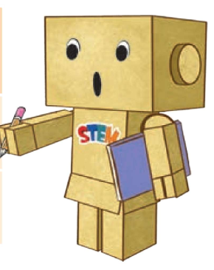
LỰA CHỌN VẬT LIỆU, DỤNG CỤ, THIẾT KẾ CHI TIẾT
LỰA CHỌN VẬT LIỆU, DỤNG CỤ, THIẾT KẾ CHI TIẾT
Hãy chọn vật liệu và thiết kế chi tiết bình tưới nhỏ giọt tự động đảm bảo yêu cầu trong thử thách STEM trang 8 theo các gợi ý ở mục b trang 16
Đọc mục Gợi ý cho em trang 11 để làm thí nghiệm ước lượng lượng nước thấm qua dây dẫn sang cốc khác trong một khoảng thời gian.

Slide 9
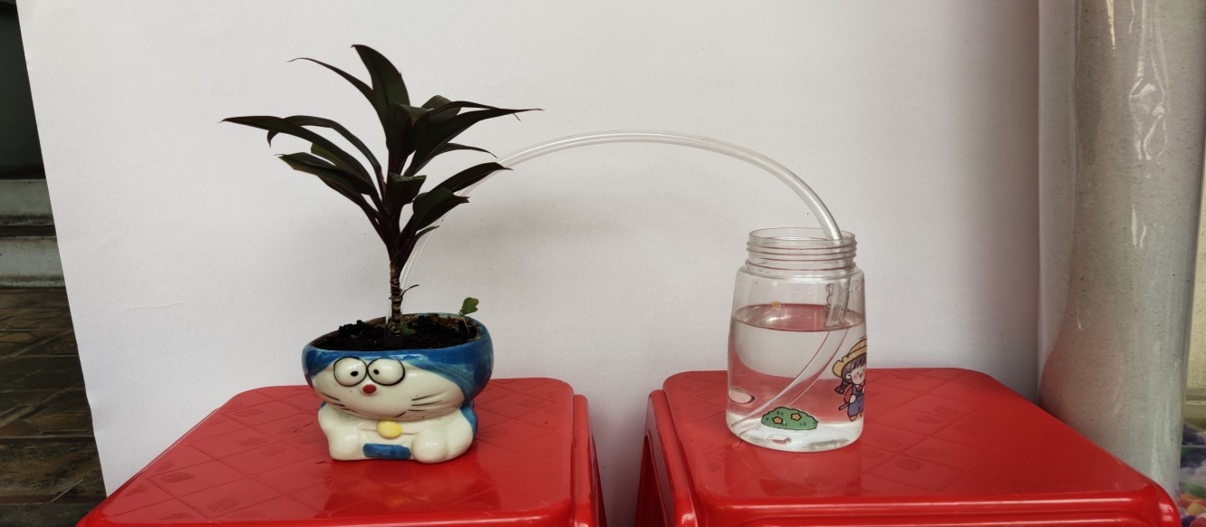

Slide 10
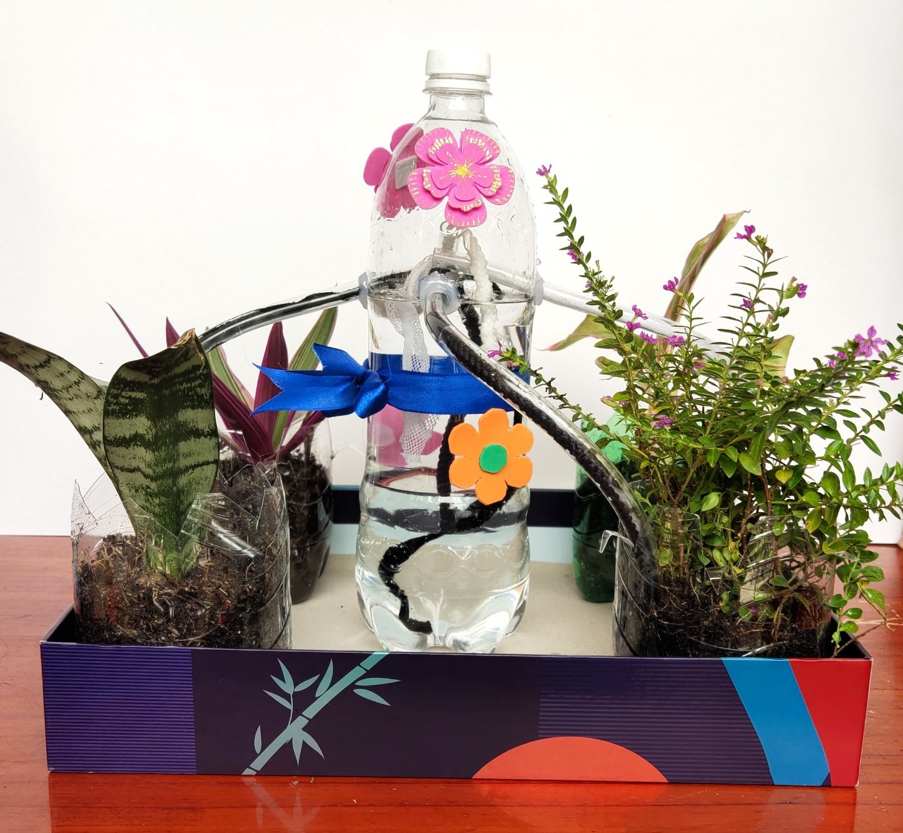

Slide 12
PHIẾU ĐÁNH GIÁ SẢN PHẨM
Tiêu chí đánh giá | Mức đạt được
 | Chưa đạt | Đạt | Tốt trên mức đạt
Tự tưới nước cho cây dựa vào tính chất của nước
Đủ tưới được nước cho loại cây nhỏ trong hai ngày
Sử dụng các nguyên liệu đơn giản và đồ tái chế
Bình tưới chắc chắn, dễ sử dụng, có tính thẩm mĩ

Slide 13
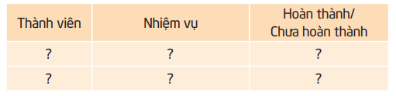
CHẾ TẠO SẢN PHẨM
CHẾ TẠO SẢN PHẨM
Phân công nhiệm vụ trong nhóm theo bảng gợi ý
Thực hiện làm các bộ phận và kết nối thành bình tưới nhỏ giọt tự động

Slide 14

Thử nghiệm, điều chỉnh và hoàn thiện
Thử nghiệm, điều chỉnh và hoàn thiện
Thử nghiệm bình tưới nước của nhóm cho một cây cảnh nhỏ. Đổ đầy bình nước, theo dõi lượng nước và thời gian có phù hợp với kết quả đã ước lượng không.
Chuẩn bị nội dung giới thiệu theo yêu cầu sản phẩm trong mục d trang 12.

Slide 15
BÁO CÁO, TRÌNH DIỄN
BÁO CÁO, TRÌNH DIỄN
Trưng bày, giới thiệu sản phẩm, cách sử dụng
Đánh giá chéo

Slide 16



Slide 17


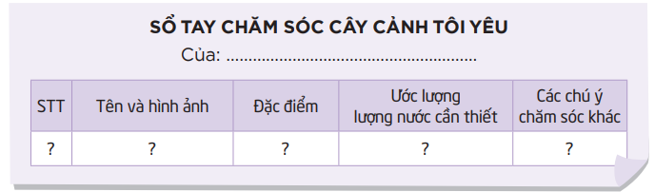
STEM và cuộc sống
STEM và cuộc sống
1. Hãy tra cứu Internet để tìm hiểu lượng nước thích hợp khi chăm sóc một số loại cây cảnh trong gia đình hoặc cây em muốn trồng.
Lập một cuốn sổ tay ghi chép các thông tin về chăm sóc cây cảnh em quan tâm theo một số thông tin gợi ý sau.

Slide 18
STEm và cuộc sống
STEM và cuộc sống
2. Nước chảy từ cao xuống thấp. Vậy có cách nào làm cho nước chảy ngược từ dưới lên trên hay không?
Hãy tìm hiểu và làm thí nghiệm nước chảy ngược để giải thích nhé.

Slide 19



Cảm ơn các em đã tham gia học tích cực!

